Slide 1
СЕТЕВОЕ ОБОРУДОВАНИЕ

Slide 2
Сетевое оборудование
— устройства, необходимые для работы компьютерной сети.

Slide 3
Активное сетевое оборудование
— это оборудование, содержащее электронные схемы, получающее питание от электрической сети или других источников и выполняющее функции усиления и преобразования сигналов.

Slide 4
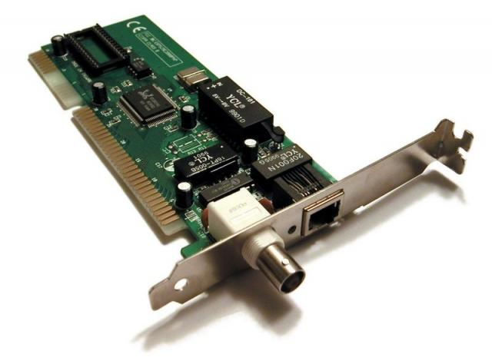
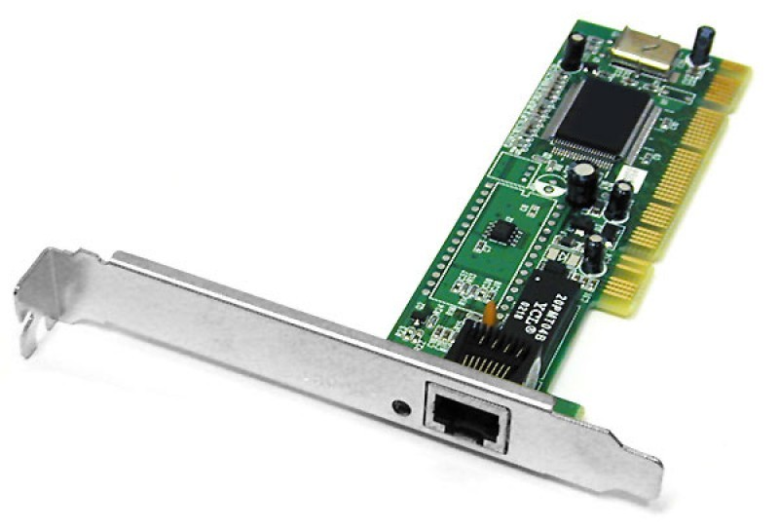
Сетевая плата, также известная как сетевая карта, сетевой адаптер, Ethernet-адаптер, NIC (англ. network interface controller) — периферийное устройство, позволяющее компьютеру взаимодействовать с другими устройствами сети. В настоящее время, особенно в персональных компьютерах, сетевые платы довольно часто интегрированы в материнские платы для удобства и удешевления всего компьютера в целом.

Slide 5
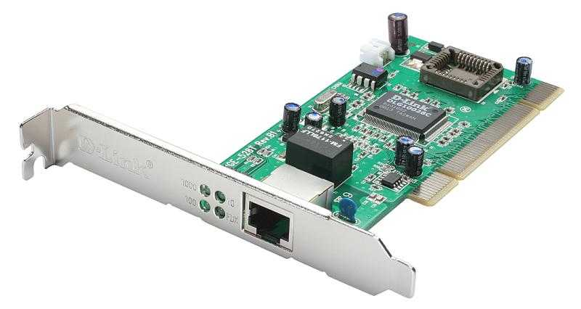
По конструктивной реализации сетевые платы делятся на:
внутренние — отдельные платы, вставляющиеся в ISA, PCI.

Slide 6
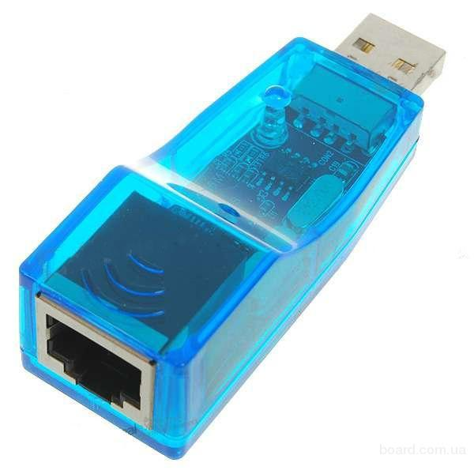
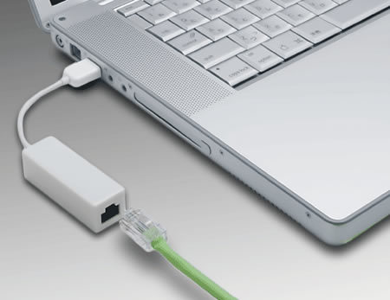
По конструктивной реализации сетевые платы делятся на:
внешние, подключающиеся через LPT, USB или PCMCIA интерфейс, преимущественно использующиеся в ноутбуках;

Slide 7
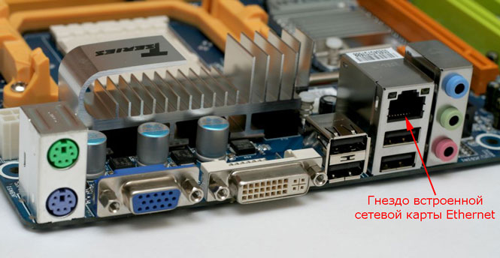
По конструктивной реализации сетевые платы делятся на:
встроенные в материнскую плату.

Slide 8
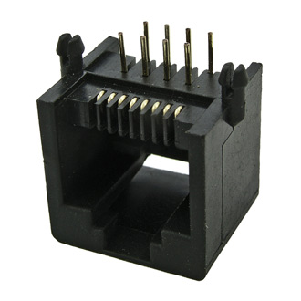
На сетевых платах для подключения к локальной сети используются 4 типа разъёмов:
1. 8P8C для витой пары (8 Position 8 Contact);

Slide 9
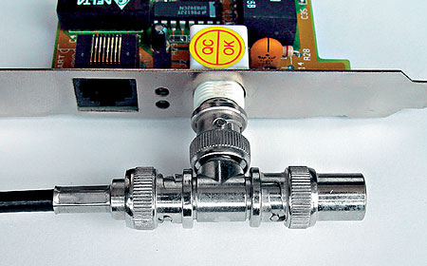
На сетевых платах для подключения к локальной сети используются 4 типа разъёмов:
2. BNC-коннектор для тонкого коаксиального кабеля;

Slide 10
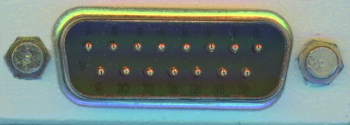
На сетевых платах для подключения к локальной сети используются 4 типа разъёмов:
3. 15-контактный разъём AUI трансивера для толстого коаксиального кабеля.

Slide 11
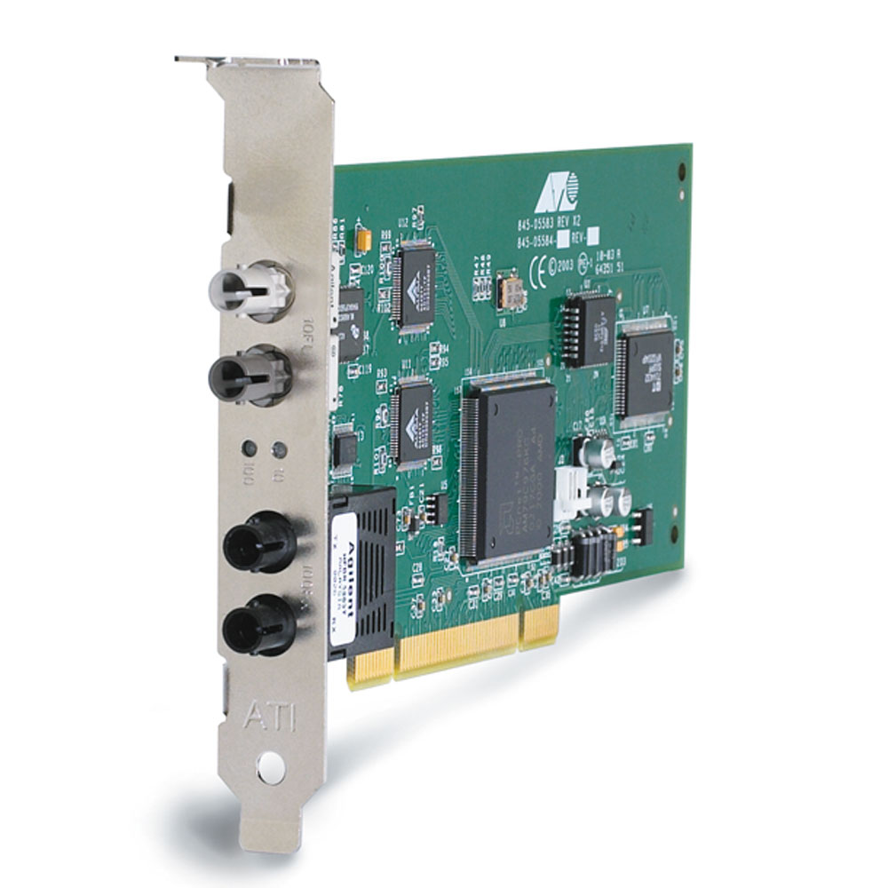
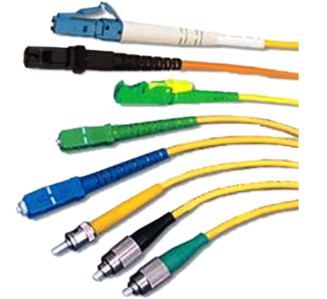
На сетевых платах для подключения к локальной сети используются 4 типа разъёмов:
4. оптический разъём (en:10BASE-FL и другие стандарты 10 Мбит Ethernet)

Slide 12
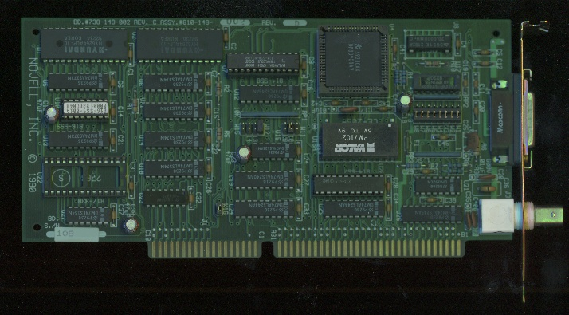
Одной из первых массовых сетевых карт стала серия NE1000/NE2000 фирмы Novell

Slide 13
Logical Link Control (общепринятое сокращение — LLC) — подуровень управления логической связью — по стандарту IEEE 802 — верхний подуровень канального уровня модели OSI, осуществляет:
управление передачей данных;
обеспечивает проверку и правильность передачи информации по соединению.
NDIS (аббр. от англ. Network Driver Interface Specification) - спецификация интерфейса сетевого драйвера, была разработана совместно фирмами Microsoft и 3Com для сопряжения драйверов сетевых адаптеров с операционной системой.

Slide 14
Передача кадра из компьютера в кабель состоит
Прием кадра данных LLC через межуровневый интерфейс вместе с адресной информацией MAC-уровня. Обычно взаимодействие между протоколами внутри компьютера происходит через буферы, расположенные в оперативной памяти. Данные для передачи в сеть помещаются в эти буферы протоколами верхних уровней, которые извлекают их из дисковой памяти либо из файлового кэша с помощью подсистемы ввода-вывода операционной системы.
Оформление кадра данных MAC-уровня, в который инкапсулируется* кадр LLC. Заполнение адресов назначения и источника, вычисление контрольной суммы.
Формирование символов кодов при использовании избыточных кодов типа 4В/5В. Скремблирование кодов (англ. scramble — шифровать, перемешивать) для получения более равномерного спектра сигналов.
Выдача сигналов в кабель в соответствии с принятым линейным кодом.
* Инкапсуляция – это свойство системы, позволяющее объединить данные и методы, работающие с ними, в классе и скрыть детали реализации от пользователя.

Slide 15
Прием кадра из кабеля в компьютер включает следующие действия
Прием из кабеля сигналов, кодирующих битовый поток.
Выделение сигналов на фоне шума. Эту операцию могут выполнять различные специализированные микросхемы или сигнальные процессоры DSP (специализированный микропроцессор, предназначенный для цифровой обработки сигналов). В результате в приемнике адаптера образуется некоторая битовая последовательность, с большой степенью вероятности совпадающая с той, которая была послана передатчиком.
Если данные перед отправкой в кабель подвергались скремблированию, то они пропускаются через дескремблер, после чего в адаптере восстанавливаются символы кода, посланные передатчиком.
Проверка контрольной суммы кадра. Если она неверна, то кадр отбрасывается, а через межуровневый интерфейс наверх, протоколу LLC передается соответствующий код ошибки. Если контрольная сумма верна, то из MAC-кадра извлекается кадр LLC и передается через межуровневый интерфейс наверх, протоколу LLC. Кадр LLC помещается в буфер оперативной памяти.

Slide 16
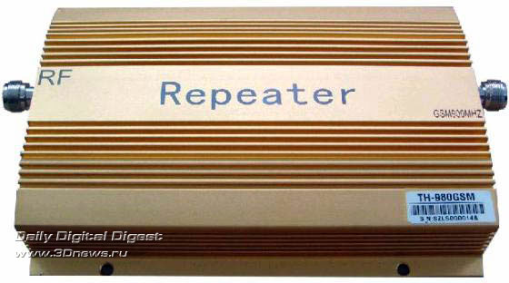
Репитер
Повторитель (репитер, от англ. repeater) — сетевое оборудование, предназначенное для увеличения расстояния сетевого соединения путём повторения электрического сигнала «один в один». Бывают однопортовые повторители и многопортовые.

Slide 17
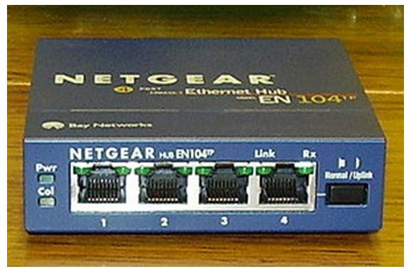
Концентратор
устройство для объединения компьютеров в сеть Ethernet c применением кабельной инфраструктуры типа витая пара. В настоящее время вытеснены сетевыми коммутаторами. Сетевые концентраторы также могли иметь разъёмы для подключения к существующим сетям на базе толстого или тонкого коаксиального кабеля.

Slide 18
Преимущества и недостатки
Единственное преимущество концентратора — низкая стоимость — было актуально лишь в первые годы развития сетей Ethernet. По мере совершенствования и удешевления электронных микропроцессорных компонентов данное преимущество концентратора полностью сошло на нет, так как их стоимость вычислительной части коммутаторов и маршрутизаторов составляет лишь малую долю на фоне стоимости разъёмов, разделительных трансформаторов, корпуса и блока питания, общих для концентратора и коммутатора.
Недостатки концентратора являются логическим продолжением недостатков топологии общая шина, а именно — снижение пропускной способности сети по мере увеличения числа узлов. Кроме того, поскольку на физическом уровне узлы не изолированы друг от друга, все они будут работать со скоростью передачи данных самого худшего узла.

Slide 19
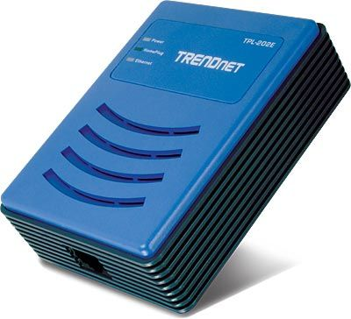
Сетевой Мост
прибор с 2 портами, обычно используемый для объединения нескольких рабочих групп ЛВС, позволяет осуществлять фильтрацию сетевого трафика, разбирая сетевые (MAC) адреса.

Slide 20
Принцип работы
Сетевой мост работает на канальном уровне сетевой модели OSI, при получении кадра из сети, сверяет MAC-адрес последнего и если он не принадлежит данной подсети передаёт (транслирует) кадр дальше в тот сегмент, которому предназначался данный кадр. Если кадр принадлежит данной подсети, мост ничего не делает.

Slide 21
Типы мостов
Прозрачные мосты (англ. transparent bridges) объединяют сети с едиными протоколами канального и физического уровней модели OSI;
Транслирующие мосты (англ. translating bridges) объединяют сети с различными протоколами канального и физического уровней;
Инкапсулирующие мосты (англ. encapsulating bridges) соединяют сети с едиными протоколами канального и физического уровня через сети с другими протоколами.

Slide 22
Мост обеспечивает:
ограничение домена коллизий.
(это сегмент сети, имеющий общий канальный уровень модели OSI, в котором передать фрейм может только один абонент одновременно. Задержка распространения фреймов между станциями, либо одновременное начало передачи вызывает возникновение коллизий, которые требуют специальной обработки и снижают производительность сети.)
задержку фреймов, адресованных узлу в сегменте отправителя.
(Frame Relay представляет собой стандартный протокол объединения локальных сетей, который обеспечивает методы быстрой и эффективной передачи информации от пользовательских устройств до мостов и маршрутизаторов ЛВС.)
ограничение перехода из домена в домен ошибочных фреймов:
«карликов» (фреймов меньшей длины, чем допускается по стандарту (64 байта))
фреймов с ошибками в CRC
(Циклический избыточный код (англ. Cyclic redundancy check, CRC) — алгоритм нахождения контрольной суммы, предназначенный для проверки целостности данных)
фреймов с признаком «коллизия»
затянувшихся фреймов (размером больше, чем разрешено стандартом)

Slide 23
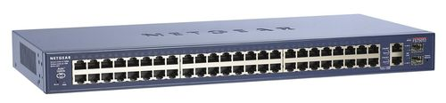
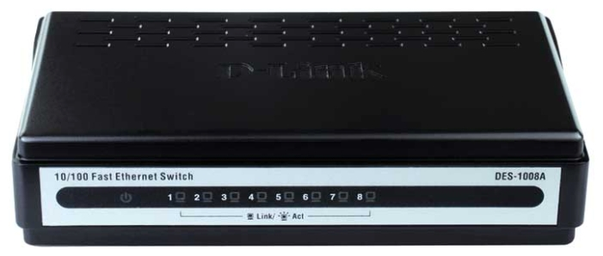
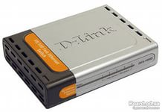
коммутатор
Сетевой коммутатор (жарг. свич от англ. switch — переключатель) — устройство, предназначенное для соединения нескольких узлов компьютерной сети в пределах одного или нескольких сегментов сети. Коммутатор работает на канальном (втором) уровне модели OSI. Коммутаторы были разработаны с использованием мостовых технологий и часто рассматриваются как много портовые мосты.

Slide 24
Принцип работы коммутатора
Коммутатор хранит в памяти таблицу коммутации, в которой указывается соответствие MAC-адреса узла порту коммутатора. При включении коммутатора эта таблица пуста, и он работает в режиме обучения. В этом режиме поступающие на какой-либо порт данные передаются на все остальные порты коммутатора. При этом коммутатор анализирует фреймы (кадры) и, определив MAC-адрес хоста-отправителя, заносит его в таблицу на некоторое время. Впоследствии, если на один из портов коммутатора поступит кадр, предназначенный для хоста, MAC-адрес которого уже есть в таблице, то этот кадр будет передан только через порт, указанный в таблице. Если MAC-адрес хоста-получателя не ассоциирован с каким-либо портом коммутатора, то кадр будет отправлен на все порты, за исключением того порта, с которого он был получен. Со временем коммутатор строит таблицу для всех активных MAC-адресов, в результате трафик локализуется. Стоит отметить малую латентность (задержку) и высокую скорость пересылки на каждом порту интерфейса.

Slide 25
Режимы коммутации
С промежуточным хранением (Store and Forward). Коммутатор читает всю информацию в кадре, проверяет его на отсутствие ошибок, выбирает порт коммутации и после этого посылает в него кадр.
Сквозной (cut-through). Коммутатор считывает в кадре только адрес назначения и после выполняет коммутацию. Этот режим уменьшает задержки при передаче, но в нём нет метода обнаружения ошибок.
Бесфрагментный (fragment-free) или гибридный. Этот режим является модификацией сквозного режима. Передача осуществляется после фильтрации фрагментов коллизий (первые 64 байта кадра анализируются на наличие ошибки и при её отсутствии кадр обрабатывается в сквозном режиме).

Slide 26
Симметричная и асимметричная коммутация
Свойство симметрии при коммутации позволяет дать характеристику коммутатора с точки зрения ширины полосы пропускания для каждого его порта. Симметричный коммутатор обеспечивает коммутируемые соединения между портами с одинаковой шириной полосы пропускания, например, когда все порты имеют ширину пропускания 10 Мб/с или 100 Мб/с.
Асимметричный коммутатор обеспечивает коммутируемые соединения между портами с различной шириной полосы пропускания, например, в случаях комбинации портов с шириной полосы пропускания 10 Мб/с или 100 Мб/с и 1000 Мб/с.

Slide 27
Буфер памяти
Для временного хранения фреймов и последующей их отправки по нужному адресу коммутатор может использовать буферизацию. Буферизация может быть также использована в том случае, когда порт пункта назначения занят. Буфером называется область памяти, в которой коммутатор хранит передаваемые данные.
Буфер памяти может использовать два метода хранения и отправки фреймов: буферизация по портам и буферизация с общей памятью. При буферизации по портам пакеты хранятся в очередях (queue), которые связаны с отдельными входными портами. Пакет передаётся на выходной порт только тогда, когда все фреймы, находившиеся впереди него в очереди, были успешно переданы. При этом возможна ситуация, когда один фрейм задерживает всю очередь из-за занятости порта его пункта назначения. Эта задержка может происходить даже в том случае, когда остальные фреймы могут быть переданы на открытые порты их пунктов назначения.
При буферизации в общей памяти все фреймы хранятся в общем буфере памяти, который используется всеми портами коммутатора. Количество памяти, отводимой порту, определяется требуемым ему количеством. Такой метод называется динамическим распределением буферной памяти. После этого фреймы, находившиеся в буфере, динамически распределяются выходным портам. Это позволяет получить фрейм на одном порте и отправить его с другого порта, не устанавливая его в очередь.

Slide 28
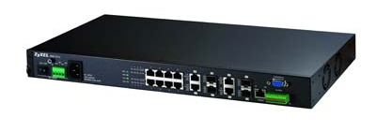
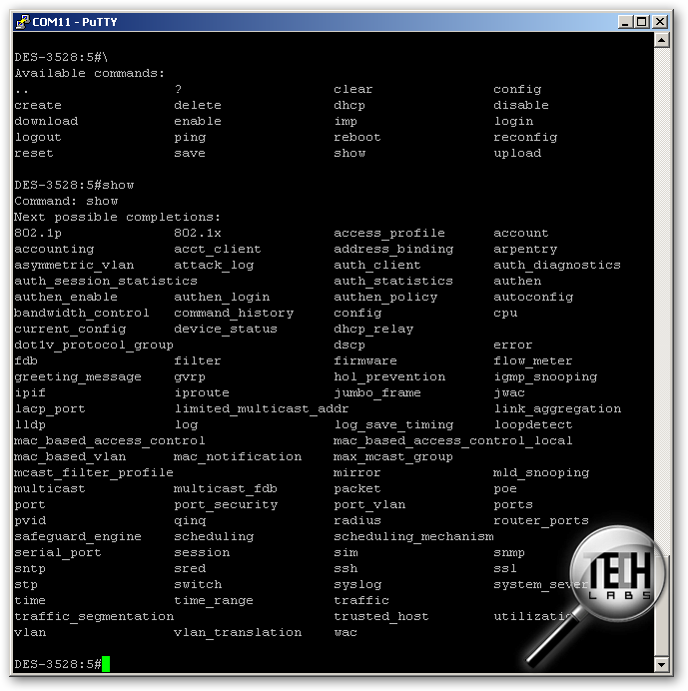
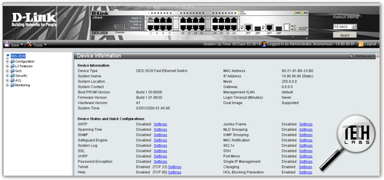
Возможности и разновидности коммутаторов
Коммутаторы подразделяются на управляемые и неуправляемые (наиболее простые).
Более сложные коммутаторы позволяют управлять коммутацией на сетевом (третьем) уровне модели OSI. Обычно их именуют соответственно, например «Layer 3 Switch» или сокращенно «L3 Switch». Управление коммутатором может осуществляться посредством Web-интерфейса, интерфейса командной строки (CLI), протокола SNMP, RMON и т. п.

Slide 29
управляемые коммутаторы позволяют настраивать дополнительные функции:
VLAN (Virtual Local Area Network) — группа устройств, имеющих возможность взаимодействовать между собой напрямую на канальном уровне, хотя физически при этом они могут быть подключены к разным сетевым коммутаторам.
QoS - «Кос» — это технология, обеспечивающая выделение предпочтений высокоприоритетному сетевому трафику, устройству или критичному приложению. КоС необходим для работы IP-телефонов, видеоконференций, потокового видео и т.д.
Агрегирование (англ. Link aggregation) — технологии объединения нескольких параллельных каналов передачи данных в один логический. Это позволяет увеличить пропускную способность каналов и повысить их надежность в случае отказа одного из каналов.
Зеркалирование трафика — функция коммутатора, предназначенная для перенаправления трафика с одного порта коммутатора на другой порт этого же коммутатора (локальное зеркалирование) или на удаленный коммутатор (удаленное зеркалирование).

Slide 30
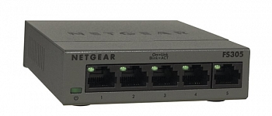
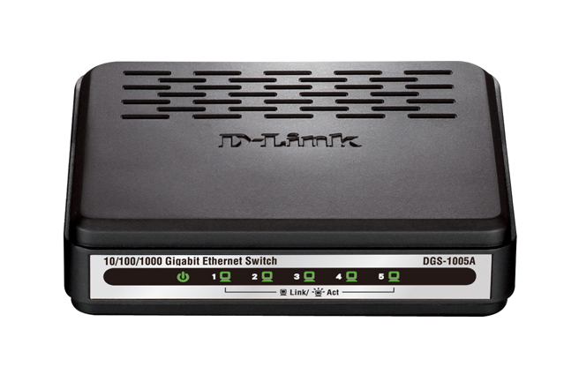
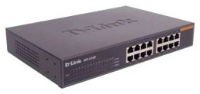
Неуправляемые коммутаторы

Slide 31
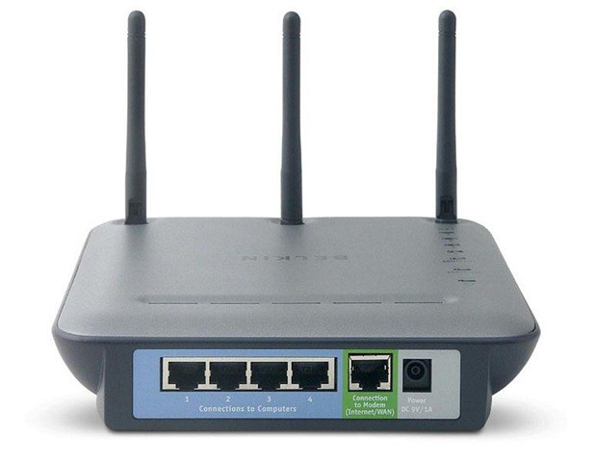
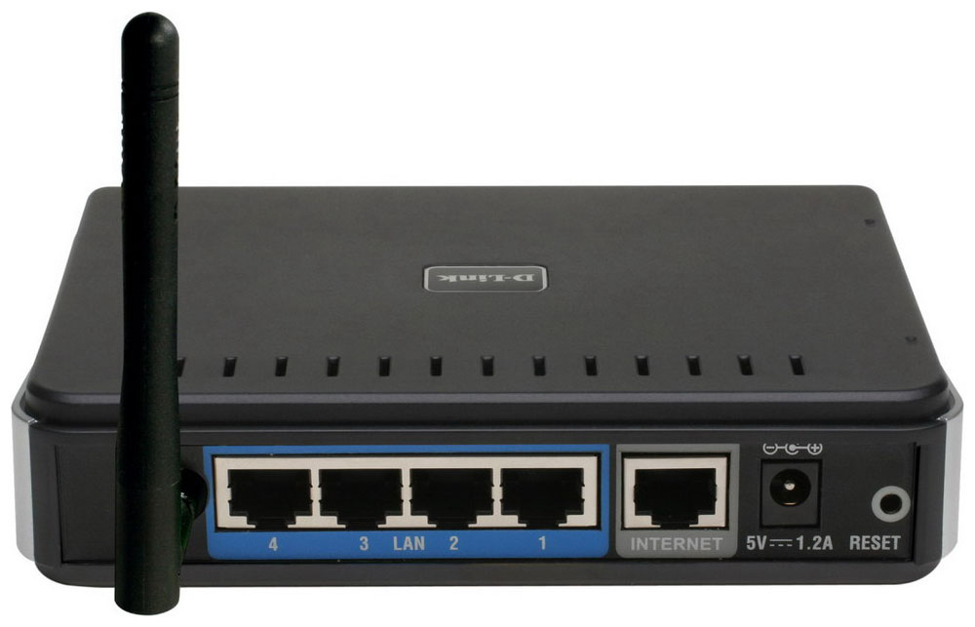
маршрутизатор
(от англ. router) — специализированный сетевой компьютер, имеющий как минимум один сетевой интерфейс и пересылающий пакеты данных между различными сегментами сети, связывающий разнородные сети различных архитектур, принимающий решения о пересылке на основании информации о топологии сети и определённых правил, заданных администратором.

Slide 32
Принцип работы
Внутренняя организация устройства такова: в памяти у него хранится таблица маршрутизации, которая содержит пути ко всем устройствам в сети, а также к другим маршрутизаторам. Получается такая связанная сеть устройств, к каждому из которых можно подобрать наиболее оптимальный и короткий путь. Роутер периодически отправляет тестовые пакеты по каждому адресу, чтобы узнать время, за которое дойдет пакет и дойдет ли он вообще (может устройство отключилось). Таким образом, он всегда поддерживает актуальное состояние карты сети с помощью своей таблицы маршрутизации.

Slide 33
Таблица маршрутизации
Таблица маршрутизации содержит информацию, на основе которой маршрутизатор принимает решение о дальнейшей пересылке пакетов. Таблица состоит из некоторого числа записей — маршрутов, в каждой из которых содержится адрес сети получателя, адрес следующего узла, которому следует передавать пакеты, административное расстояние — степень доверия к источнику маршрута и некоторый вес записи — метрика. Метрики записей в таблице играют роль в вычислении кратчайших маршрутов к различным получателям. В зависимости от модели маршрутизатора и используемых протоколов маршрутизации, в таблице может содержаться некоторая дополнительная служебная информация.

Slide 34
Таблица маршрутизации может составляться двумя способами:
статическая маршрутизация — когда записи в таблице вводятся и изменяются вручную. Такой способ требует вмешательства администратора каждый раз, когда происходят изменения в топологии сети. С другой стороны, он является наиболее стабильным и требующим минимума аппаратных ресурсов маршрутизатора для обслуживания таблицы.
динамическая маршрутизация — когда записи в таблице обновляются автоматически при помощи одного или нескольких протоколов маршрутизации — RIP,OSPF, IGRP, EIGRP, IS-IS, BGP, и др. Кроме того, маршрутизатор строит таблицу оптимальных путей к сетям назначения на основе различных критериев — количества промежуточных узлов, пропускной способности каналов, задержки передачи данных и т. п.

Slide 35
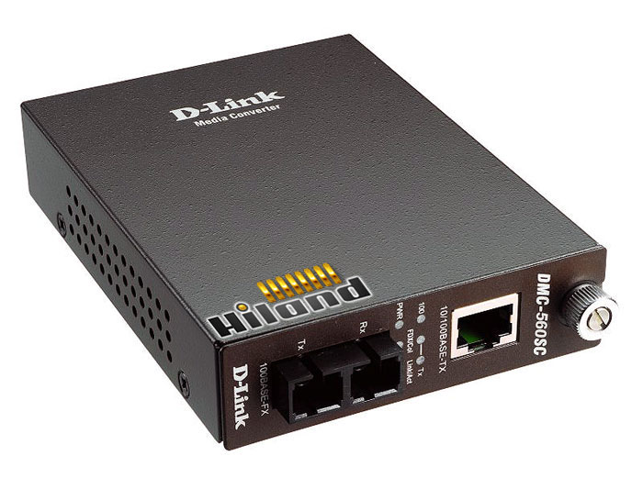
медиаконвертер
(также преобразователь среды) — это устройство, преобразующее среду распространения сигнала из одного типа в другой. Чаще всего средой распространения сигнала являются медные провода и оптические кабели. Под средой распространения сигнала может пониматься любая среда передачи данных, однако в современной терминологии медиаконвертер работает как связующее звено только между двумя средами — оптическим и медным кабелями.

Slide 36
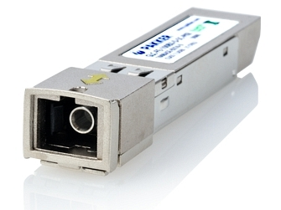
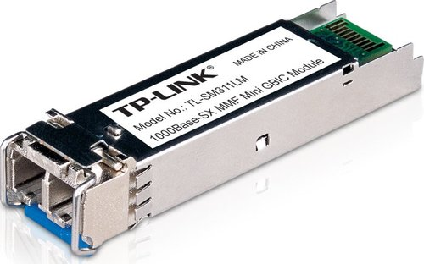
сетевой трансивер
— устройство для передачи и приёма сигнала между двумя физически разными средами системы связи. Это приёмник-передатчик, физическое устройство, которое соединяет интерфейс хоста с локальной сетью, такой как Ethernet. Трансиверы Ethernet содержат электронные устройства, передающие сигнал в кабель и детектирующие коллизии.

